Slide 1

Проект по дисциплине:”технологиИ разработки интернет-приложений”
МОСКОВСКИЙ АВТОМОБИЛЬНО-ДОРОЖНЫЙ
ГОСУДАРСТВЕННЫЙ ТЕХНИЧЕСКИЙ УНИВЕРСИТЕТ (МАДИ)
По теме: “Разработка персонального финансового консультанта для студентов на основе рейтингов”
Ведущий разработчик ООО “FinGrade”: Яковец А.
Специалист по искусственному интеллекту:Молостова В.А.
Аналитик данных и дизайнер:Новосельская К.Д.
Кафедра: Автоматизированные системы управления
2026

Slide 2

Обоснование выбора темы
Актуальность проблемы:
Студенчество как социальная группа характеризуется ограниченными возможностями финансовых ресурсов и отсутствием навыков бюджетирования. Нерациональное распределение ограниченных доходов (стипендия, подработки) приводит к устойчивому бюджетному дисбалансу и росту финансового стресса.
Идея проекта:
Создание цифрового инструмента для повышения финансовой грамотности студентов.
Главные задачи помощника:
1. Визуализация структуры расходов по категориям.
2. Расчет Коэффициента Финансовой Грамотности (КФГ) для оценки сбалансированности бюджета.
3. Предоставление персонализированных рекомендаций и доступа к ИИ-консультанту по финансам.

Slide 3
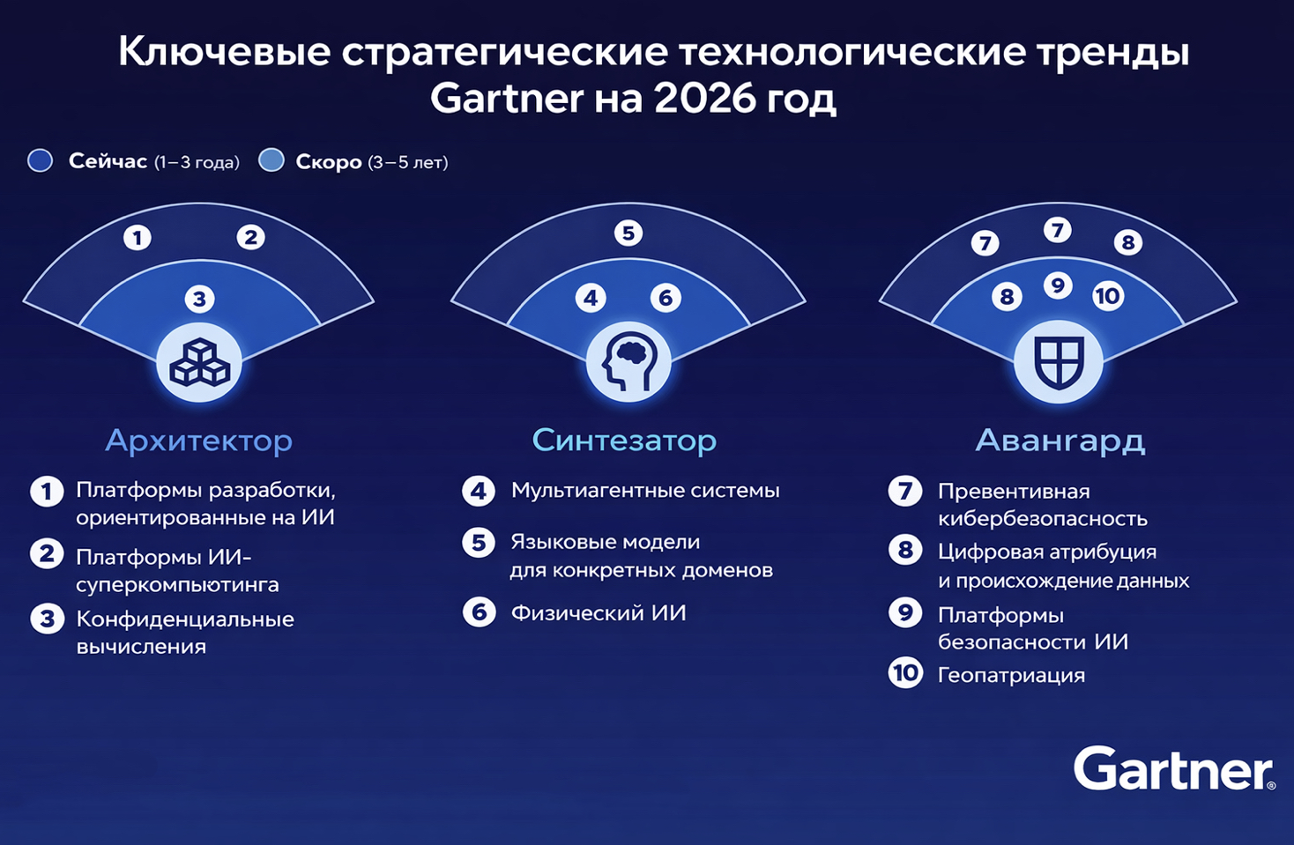
Gartner 2026
Мультиагентные системы
Агент-аналитик обрабатывает введенные пользователем данные о доходах и расходах, рассчитывает остаток и Коэффициент Финансовой Грамотности (КФГ).
Агент-советник (чат) на основе этих данных и запросов пользователя генерирует персонализированные текстовые рекомендации.
Вместе они решают комплексную задачу, недоступную одному агенту — дают не просто статистику, а готовый финансовый совет.

Slide 4
Чек – лист
1. Анализ и концепция
Изучили потребности студентов, определили метрики (доходы, расходы, КФГ), распределили роли в команде.
2. Дизайн-макет
Дизайнер создал прототип интерфейса: структуру страницы, расположение блоков, цветовую гамму.
3. Верстка и логика
Разработчик сверстал сайт (HTML/CSS) и написал JavaScript для расчетов доходов, расходов и КФГ.
4. Аналитика данных
Аналитик разработал алгоритмы для генерации персонализированных рекомендаций на основе введенных данных.
5. Интеграция с ИИ
Специалист по ИИ настроил языковую модель на тему студенческих финансов и встроил чат-советника.
6. Тестирование и практическая реализация
Вся команда проверила работу сервиса, исправила ошибки и опубликовала проект на GitVerse Pages.

Slide 5
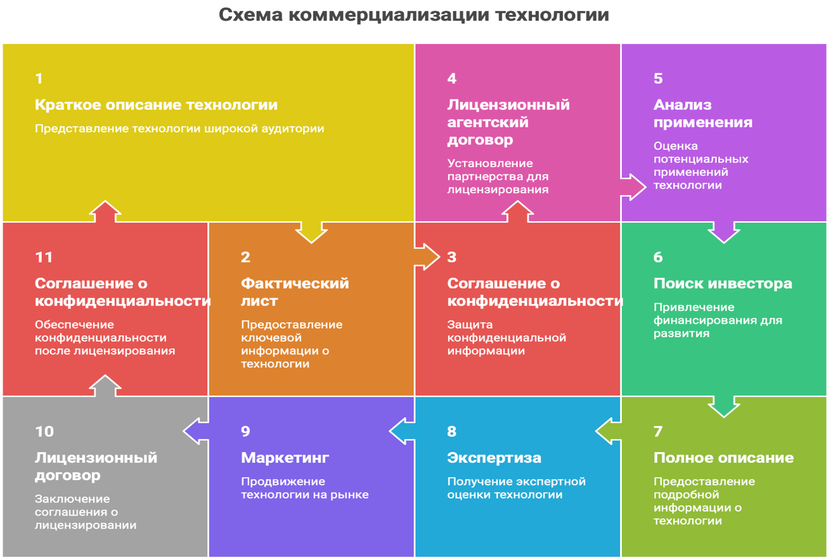
Схема реализации проекта

Slide 6


Инвестиции в FinGrade
Двухэтапная инвестиционная программа для запуска и масштабирования платформы.
Этап 1 — ФСИ
Результат этапа 1
Этап 2 — Масштабирование
100 000 ₽
Лабораторная и полевая верификация
50 тестовых устройств
Документация для сертификации
Оборудование и аутсорс
Материалы и начисления
Заработная плата команды
500 000 ₽
Выпуск 500–700 устройств
Сборка и логистика
Выход на рынки РФ, Казахстана, Беларуси, Сербии
Маркетинг и продвижение

Slide 7
Источники дохода FinGrade
Партнёрские комиссии (CPA)
Подписка Premium
Лицензирование вузам
Комиссия за целевые действия пользователей: переходы на маркетплейсы, сервисы доставки и EdTech-платформы. Монетизация без прямой оплаты от пользователя.
Расширенный ИИ-ассистент и премиум-функции за 199 ₽/мес
Продажа права на использование FinGrade как инструмента финансовой грамотности

Slide 8
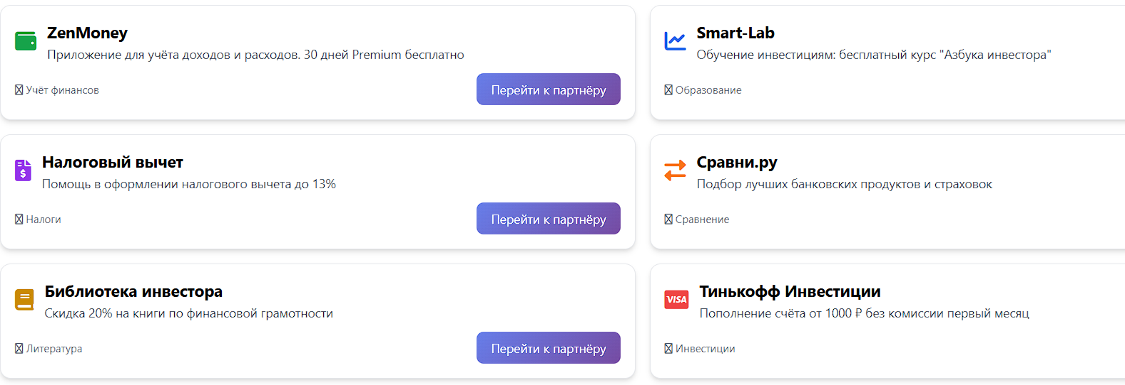
Партнерские программы

Slide 9
Источники коммерциализации проекта
Показатель | Значение
CAC (стоимость привлечения клиента) | 100 ₽
LTV (доход от клиента за всё время) | 480 ₽
LTV / CAC | в 4 раза
Retention (M1) | 70%
Churn (месячный) | 8%
Payback (срок окупаемости) | 2,5 месяца

Slide 10
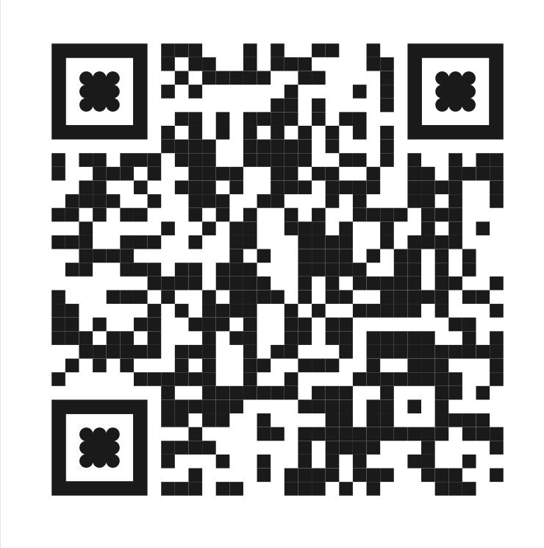
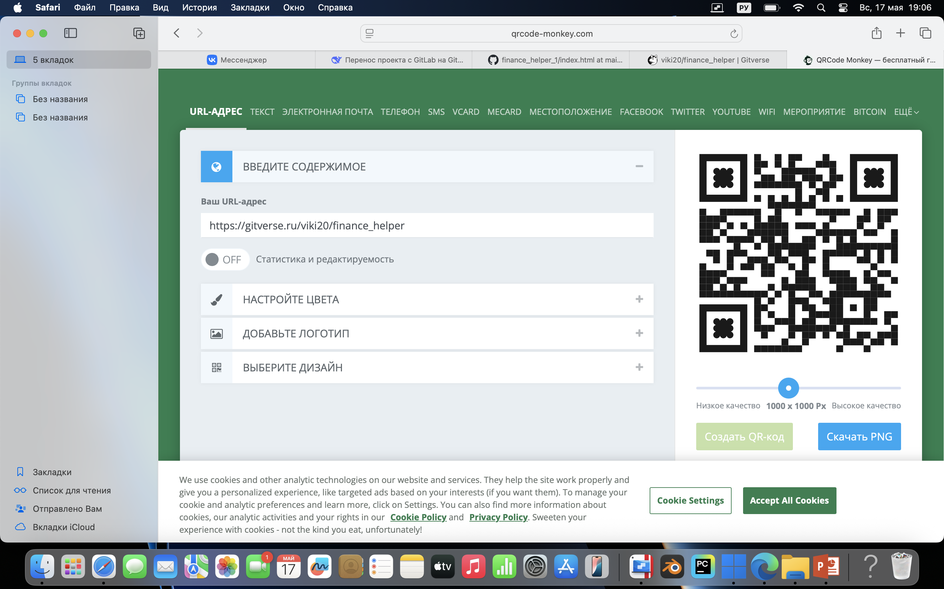
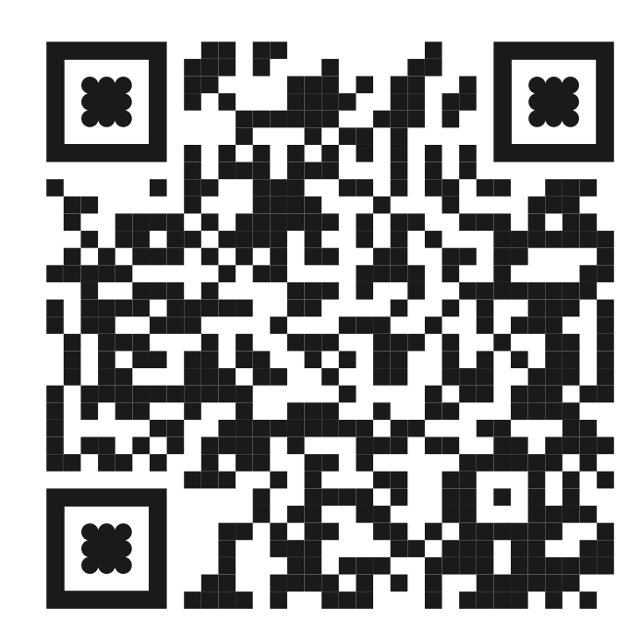
GitHub
GitVerse
FinGrade

